Slide 1
บทที่ 7
กลยุทธ์กระบวนการและ
การวางแผนกำลังการผลิต

Slide 2
กลยุทธ์กระบวนการ 4 ประเภท
การมุ่งเน้นตามกระบวนการผลิต (PROCESS FOCUS )
มุ่งเน้นการทำซ้ำ (REPETITIVE FOCUS)
การมุ่งเน้นตามผลิตภัณฑ์( PRODUCT FOCUS )
มุ่งเน้นการตอบสนองความต้องการของผู้บริโภคเฉพาะราย (MASS CUSTOMIZATION FOCUS)

Slide 3
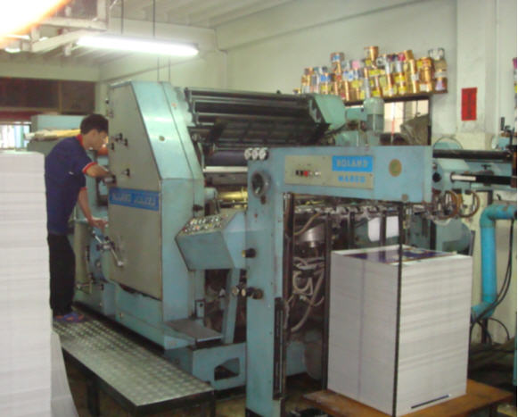
การมุ่งเน้นตามกระบวนการผลิต
(PROCESS FOCUS )
…การจัดวางของสถานประกอบการ
โดยการจัดหมวดหมู่ของกระบวนการเครื่องมือ ต่างๆ ตามกลุ่มงาน สามารถสร้างผลิตภัณฑ์แบบเป็นรุ่น ได้อย่างหลากหลาย แต่ผลิตออกมาจำกัด...

Slide 4
data
Customer
material/product
ฝ่ายจัดซื้อ
ฝ่ายขาย/การตลาด
ฝ่ายบัญชี
supplier
ฝ่ายผลิต
ฝ่ายรับ/คลังสินค้า
ฝ่ายบรรจุ
ฝ่ายจัดส่ง

Slide 5
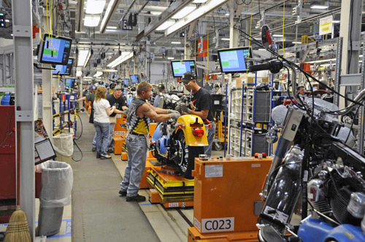
การมุ่งเน้นการทำซ้ำ (REPETITIVE FOCUS)
…เป็นการมุ่งเน้นที่กระบวนการและตามรูปแบบของผลิตภัณฑ์ ใช้โมดูล หรือชิ้นส่วนชนิดเดียวกัน
ที่ได้จัดเตรียมไว้แล้ว มาประยุกต์ใช้กับสินค้าชนิดต่างๆ ได้ตามแบบ หรือ ตามที่ลูกค้าส่วนใหญ่ต้องการ...

Slide 6
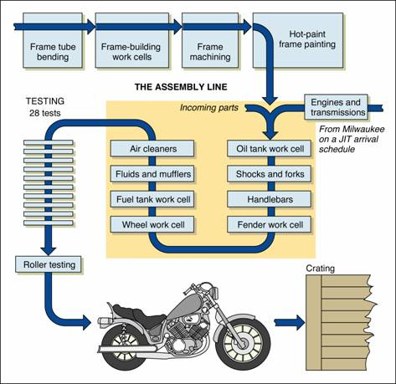

Slide 7
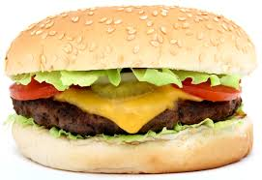
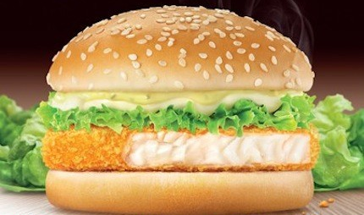
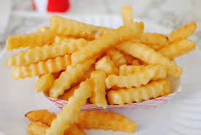
ลำดับขั้นตอนการผลิต
ผลิตภัณฑ์
ขั้นที่ 1
ขั้นที่ 2
ขั้นที่ 3
ขั้นที่ 4
FG - P1
Beef bg
ย่าง
จัดเตรียม
ประกอบ
บรรจุ
FG - P2
Fish bg
ทอด
จัดเตรียม
ประกอบ
บรรจุ
FG - P3
French Fries
ทอด
ประกอบ
บรรจุ2

Slide 8
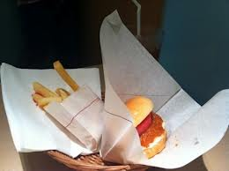
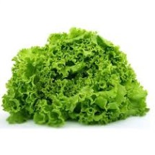
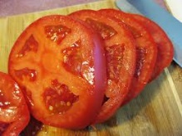
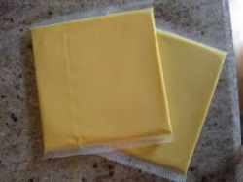
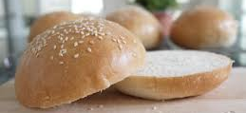
RM – P3
RM - P1
RM – P2
บรรจุ
FG - P1
FG - P2
ย่าง
ทอด
บรรจุ2
FG - P3
จัดเตรียม
ประกอบ

Slide 9
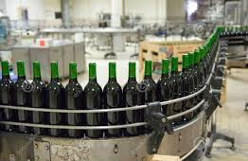
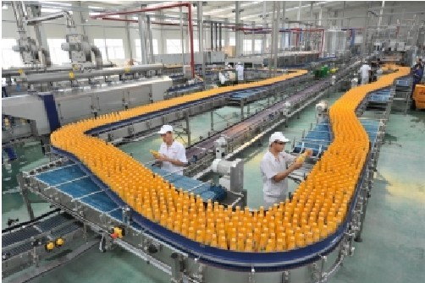
การมุ่งเน้นตามผลิตภัณฑ์
( PRODUCT FOCUS )
…เป็นการผลิตสินค้าที่มีรูปแบบไม่มาก เน้น
กระบวนการแบบสายการผลิต มีความต่อเนื่อง
ของเครื่องจักรเครื่องมือตามลำดับการผลิต
นับจากจุดเริ่มต้นในการนำวัตถุดิบเข้าโรงงาน
จนได้เป็นสินค้าสำเร็จรูป...

Slide 10
ลักษณะที่สำคัญ
การมุ่งเน้นตามผลิตภัณฑ์
*
เครื่องมือเครื่องจักร ๐ จัดแบ่งกลุ่มตามขั้นตอนการผลิต
๐ จัดแบ่งตามชนิดผลิตภัณฑ์
คุณลักษณะของผลิตภัณฑ์ ๐ เป็นแบบStandard Product
ปริมาณการผลิต ๐ ผลิตได้มาก อัตราการผลิตสม่ำเสมอ
ขั้นตอนการผลิต ๐ มีลำดับขั้นตอนที่แน่นอน
๐ รูปแบบขั้นตอนเปลี่ยนแปลงได้ยาก
คนงาน ๐ ทักษะและความชำนาญไม่สูง
๐ ทำงานซ้ำๆกัน
*
*
*
*

Slide 11
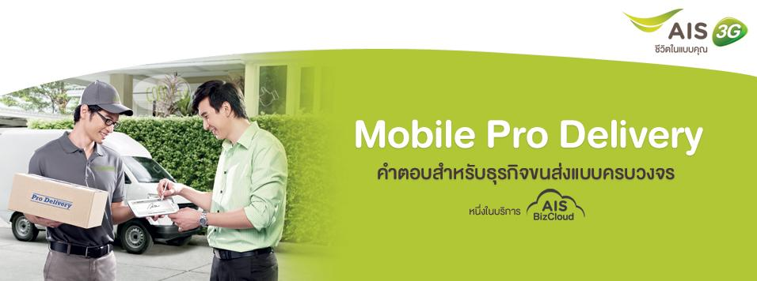
การมุ่งเน้นตอบสนองความต้องการของ ผู้บริโภคเฉพาะราย
…เป็นการผลิตสินค้าหรือบริการที่มีรูปแบบหลาก หลายในปริมาณมาก และตอบสนองความต้องการ ของผู้บริโภคเฉพาะราย เช่น กลุ่มองค์การ ค่านิยม ของลูกค้า ณ ช่วงเวลานั้นๆ มูลค่าสมเหตุสมผล และมีคุณภาพที่ชัดเจน...

Slide 12
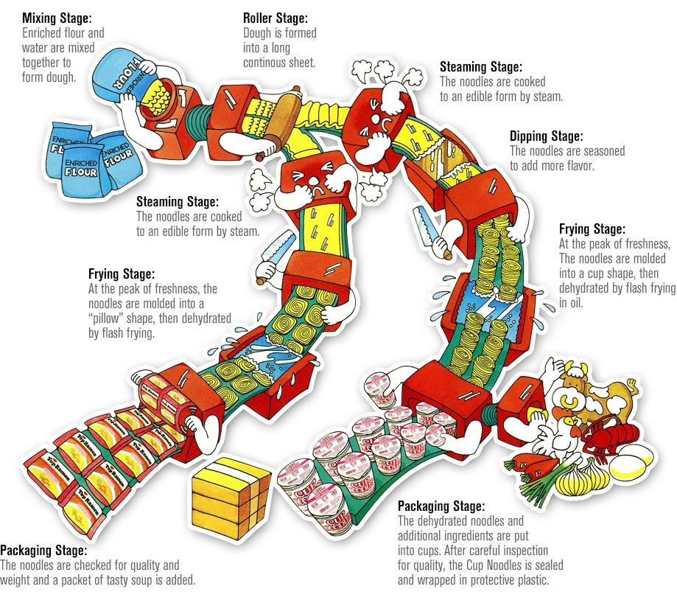

Slide 13
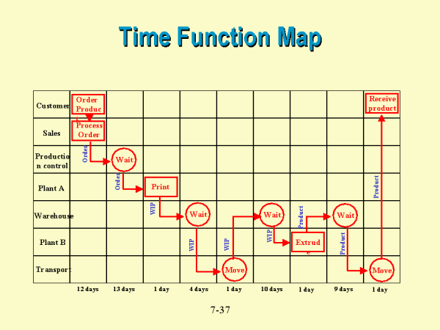
เครื่องมือช่วยการวิเคราะห์และออกแบบกระบวนการ
1. แผนผังงานตามเวลา time- function mapping
ก่อนการปรับปรุง 52 วัน
หลังการปรับปรุง 6 วัน

Slide 14
2. สายธารแห่งคุณค่า VSM
คือ การสร้างผังงานที่แสดงการไหลของวัสดุและสารสนเทศของกิจกรรมต่างๆ ตลอดทั้งกระบวนการ เช่น รอบเวลาการผลิต และจำนวนงานระหว่างการผลิต

Slide 15
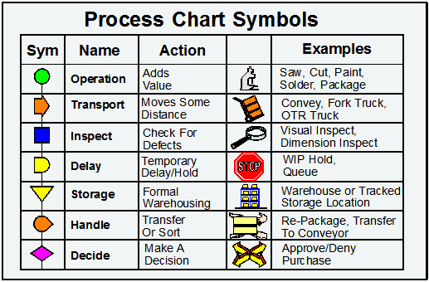
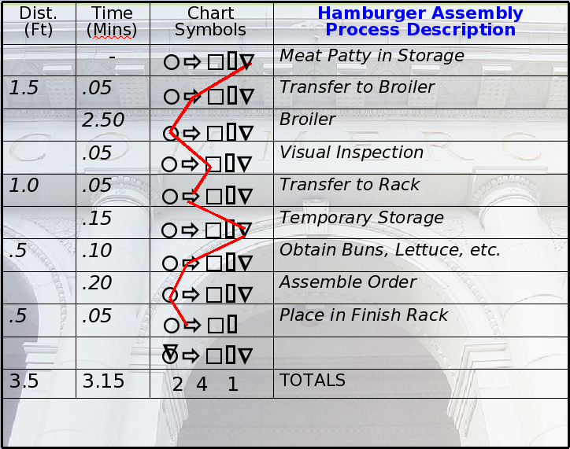
3. แผนภูมิกระบวนการ process charts
คือ การใช้สัญลักษณ์เพื่ออธิบายกระบวนการผลิต และช่วยวิเคราะห์ว่า
ขั้นตอนใดเพิ่มคุณค่าหรือไม่เพิ่มคุณค่าให้กับสินค้าและบริการ

Slide 16
กำลังการผลิต ( Capacity )
กำลังการผลิต คือ ปริมาณงานหรือจำนวนชิ้นงานที่
ฝ่ายการผลิตมีความสามารถรองรับได้
ต้องรอ หรือเปลี่ยนไปซื้อที่อื่น
 | เกิดเวลาที่เสียเปล่าขึ้นในการผลิตทำให้ต้นทุนสินค้าสูงขึ้น
ความต้องการของลูกค้า
มาก
น้อย
ต่ำ
สูง
กำลังการผลิตของฝ่าย

Slide 17
กำลังการผลิต ตามแผนและหวังผล
อรรถประโยชน์
utilization
ผลผลิตที่เกิดขึ้นจริง
=
กำลังการผลิตตามแผน
ประสิทธิภาพ
efficiency
ผลผลิตที่เกิดขึ้นจริง
=
กำลังการผลิตหวังผล

Slide 18
การวางแผนกำลังการผลิต( plc ขั้นที่ 2-3)
ปริมาณความต้องการ
ปริมาณความต้องการ
lead
lag
ขยายกำลังผลิตล่วงหน้าช่วง 2-3
5000
5400
ขยายกำลังผลิตตามช่วง 2-3
กำหนดกำลังผลิตล่วงหน้าช่วง1-2
3000
3300
กำหนดกำลังผลิตตาม ช่วง1-2
1000
1200
1 2 3
เวลา
1 2 3
เวลา

Slide 19
การวางแผนกำลังการผลิต( plc ขั้นที่ 2-3)
ปริมาณความต้องการ
ขยายกำลังผลิตล่วงหน้าช่วง 2.5-3
กำหนดกำลังผลิตล่วงหน้าช่วง1.5-2
ขยายกำลังผลิตตามช่วง 2-2.5
5000
hybrid
3000
1000
กำหนดกำลังผลิตตาม ช่วง1-1.5
1 1.5 2 2.5 3
เวลา

Slide 20
การวิเคราะห์จุดคุ้มทุน break event point
หมายถึง จุดที่ปริมาณขาย ณ จุดนั้นทำให้รายรับรวม (Total Revenue: TR) = ต้นทุนรวม (Total Cost: TC) พอดี โดยหลังจากจุดนี้ไป หรือ ปริมาณผลิตที่สูงกว่าจุดนี้ กิจการจะเริ่มได้กำไร
ต้นทุน, รายรับ
TR
จุดคุ้มทุน
BEP
TC
TR =TC
V
F
O
X
ปริมาณสินค้า

Slide 21
break event point ของสินค้า 1 รายการ
F
F
BEP x
BEP $
=
=
P-V
1-V/P
จุดคุ้มทุนในมูลค่าเงิน
กำไร
(P-V)x - F
=
break event point ของสินค้าหลายรายการ
F
BEP $
=
∑[ (1-Vi/Pi) Wi ]
x

